Slide 1

Астана қаласы әкімдігінің «Әдістемелік орталығы»
Пәні:
Математика
Сынып:
6
Тоқсан:
I
Мұғалім:

Slide 2

Шеңбердің ауданы. Шар
. СФера.
Бүгінгі сабақта:
шеңбер ауданының формуласымен танысыңыз;
есептерді шешуде осы формуланы қолдануды үйреніңіз;
шар және сфера ұғымы туралы біліңіз.

Slide 3
Жалғастырыңыз:
1) Барлық нүктелері жазықтықтың берілген нүктесінен бірдей қашықтықта орналасқан тұйық сызық шеңбер деп аталады
2) Шеңбердің кез-келген екі нүктесін байланыстыратын және центр арқылы өтетін с кесіндіні диаметр деп аталады
3) Шеңберді салуға болады циркуль
көмегімен

Slide 4
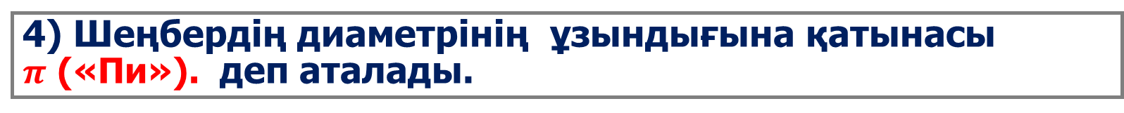
Жалғастырыңыз:
4) Шеңбердің диаметрінің ұзындығына қатынасы $π$ («Пи»). деп аталады.
5) Диаметр радиустан есе үлкен.
екі
6) Орталықты шеңбердің кез-келген нүктесімен байланыстыратын сегмент деп аталады
радиус
7) Шеңбердің барлық нүктелері бірдей қашықтықта орналасқан шеңбер ішіндегі нүкте центр деп аталады

Slide 5
Шеңбер Шеңбер
Дөңгелек дегеніміз жазықтықтың шеңбермен шектелген бөлігі

Slide 6

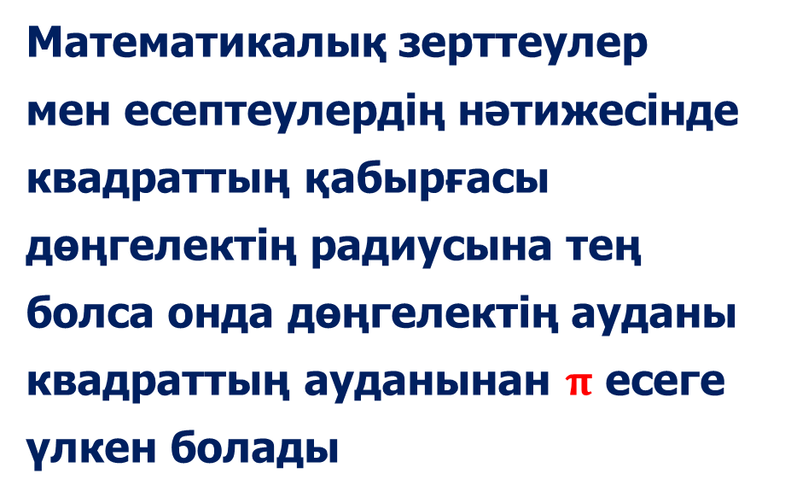
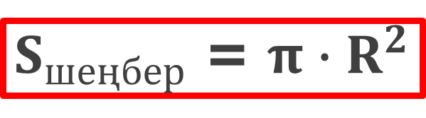

Математикалық зерттеулер
мен есептеулердің нәтижесінде квадраттың қабырғасы дөңгелектің радиусына тең болса онда дөңгелектің ауданы квадраттың ауданынан $π$ есеге үлкен болады
$$R$$
$$R$$
$S_{шеңбер}$ = $π∙R^{2}$
R – шеңбердің радиусы

Slide 7

Сонымен,
Шеңбер ауданының формуласы:
қайда $R$ – радиус,
R

Slide 8



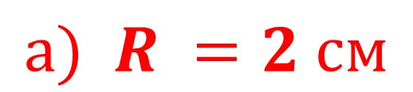
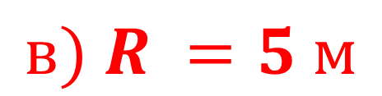

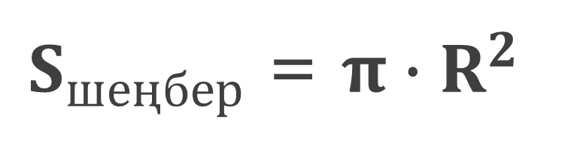
Шеңбердің ауданын табыңыз. $π≈$3
${ S}_{шеңбер}$ = $π∙R^{2}$
$$а) R =2 см$$
$S_{шеңбер}=3∙2^{2}=12({см}^{2})$
R
$$в) R =5 м$$
$S_{шеңбер}=3∙5^{2}=225({см}^{2})$
R
Жауабы: $а)12{см}^{2}, в) 225{см}^{2}$

Slide 9
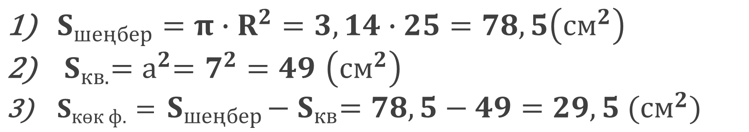
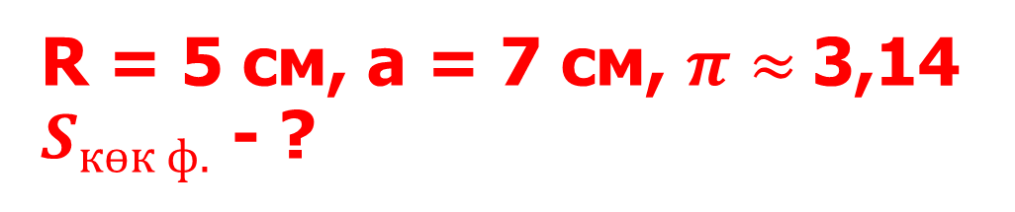
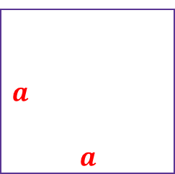


Аумақты табыңыз
көк фигура:
$$a$$
$$a$$
R = 5 см, а = 7 см, $π≈$3,14
$S_{көк ф.}$ - ?
$$а$$
$S_{шеңбер}=π∙R^{2}=3,14∙25=78,5\left({см}^{2}\right)$
${ S}_{кв.}{=а}^{2}=$ $7^{2}=49$ $\left({см}^{2}\right)$
$S_{көк ф.}={ S}_{шеңбер}−{ S}_{кв}=78,5−49=29,5 ({см}^{2})$
Жауабы: $29,5{см}^{2}$

Slide 10


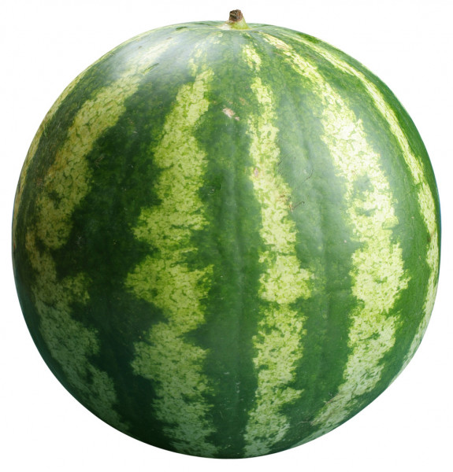
Шар. Сфера
Шар және сфераның центрі радиусы және диаметрі болады
СФЕРА шардың беті
Шар — это пространственное тело. Внутри шар чем-либо заполнен. Поэтому у шара можно найти объем.
Необходимое текстовое описание и сведения касающиеся урока.

Slide 11
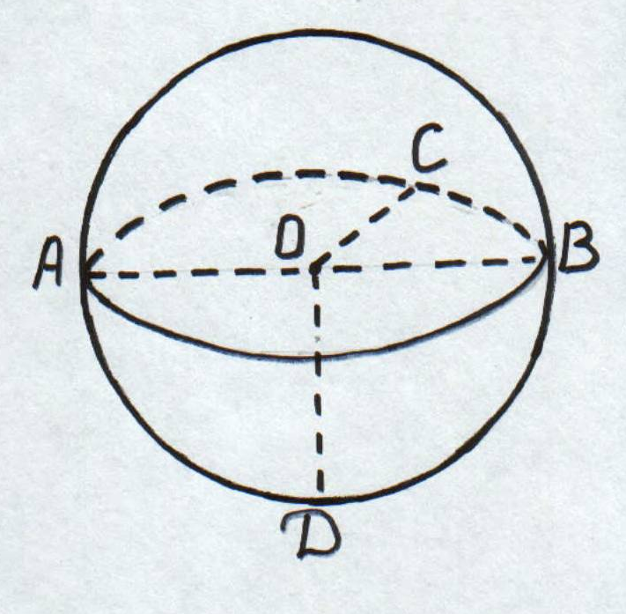
Шар бетінің нүктесін центрмен байланыстыратын кесінді шар радиусы деп аталады.
Суретте радиустарды атаңыз:
ОС, ОВ, ОD, OA – радиусы.

Slide 12
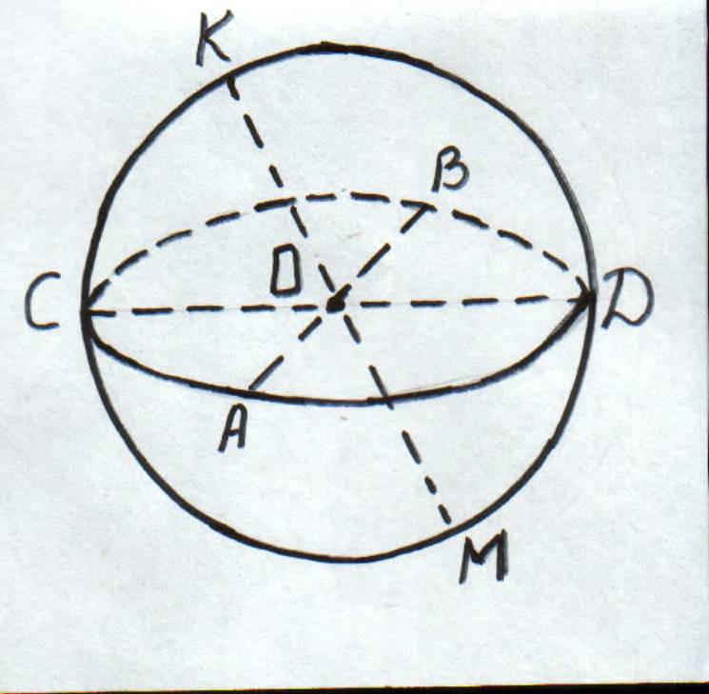
Суретте диаметрлерді атаңыз:
СД, АВ, КМ – радиусы.
Шар бетінің екі нүктесін байланыстыратын және щардың центрі арқылы өтетін кесіндіні шардың
диаметрі
деп аталады

Slide 13
Сабақтың қорытындысы
шеңбер алаңының формуласымен таныстық;
есептерді шешуде осы формуланы қолдануды үйренді;
біз шар және сфера ұғымы туралы білдік.

